Slide 1
Sredstva i oprema za gašenje požara
Osnovne akademske studije – Zaštita na radu
Rad na projektnom zadatku
Fakultet zaštite na radu u Nišu
Školska godina: 2025/2026 – prolećni semestar
27.03.2026.

Slide 2
Napomene za izradu projektnog zadatka
Priprema izrade projektnog zadataka vršiće se na časovima vežbi, u terminima 27.3.2026, 03.04.2026. i 17.04.2026. godine.
Raspored predaje i odbrane projektnih zadataka objaviće se naknadno na sajtu fakulteta, u okviru predmeta.
U navedenim terminima obrađivaće se elementi projektnog zadatka, gde će se vršiti bodovanje studenata za aktivnosti definisane datim terminima.
Na kraju svakog časa, studenti će pokazati predmetnom asistentu urađene delove projektnog zadatka, na osnovu čega će se vršiti bodovanje.
Studenti koji ispune sve aktivnosti definisane u navedenim terminima i čiji projektni zadaci sadrže sve elemente sadržaja projektnog zadatka, mogu osvojiti maksimalan broj poena.
Studenti koji NE ispune sve aktivnosti definisane u navedenim terminima, i pored kompletnog sadržaja projektnog zadatka, ne stiču uslove za ostvarivanje maksimalnog broja poena.

Slide 3
Teme časova
Datum: 27.03.2026.
Određivanje toplotne vrednosti zadatih materija
Izračunavanje dimenzije prostorija
Određivanje toplotnih vrednosti ostalih materijala proizvoljno izabranih
Izračunavanje požarnog opterećenja
Datum: 03.04.2026.
Izračunavanje vremena evakuacije
Datum: 17.04.2026.
Procena rizika od hemijskih udesa primenom ARAMIS metodologije

Slide 4
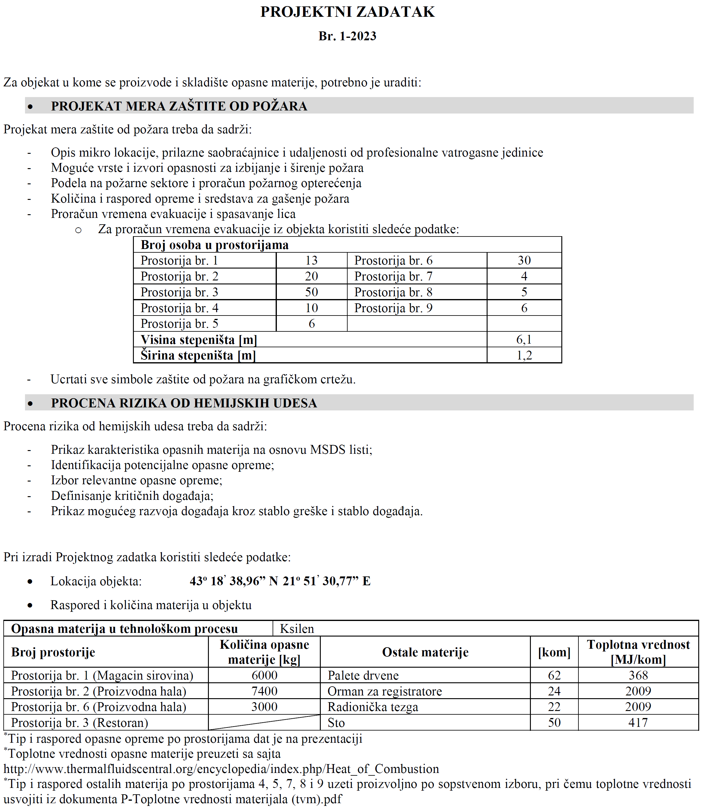
27.03.2026.
03.04.2026.
17.04.2026.

Slide 5
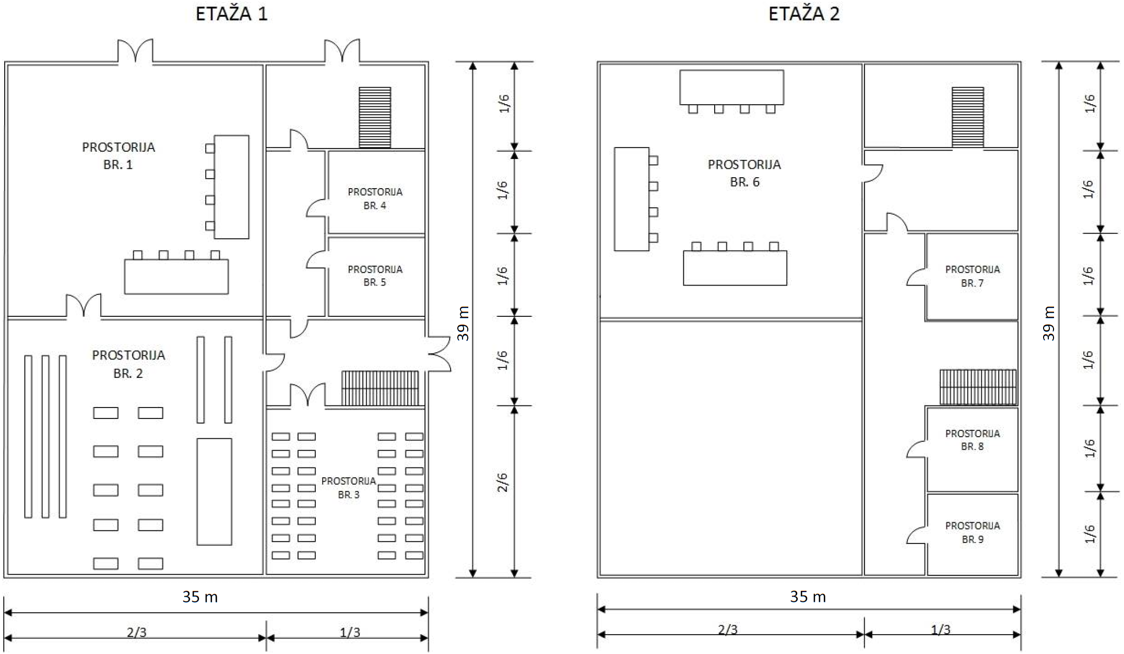
Širina hodnika = 2 m
Širina hodnika = 2 m

Slide 6
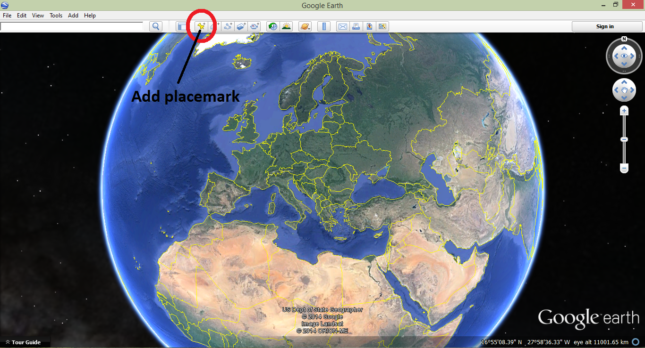
PROJEKAT MERA ZAŠTITE OD POŽARA
Određivanje lokacije
Link za preuzimanje aplikacije Google Earth
https://earth.google.com/intl/earth/download/ge/agree.html

Slide 7
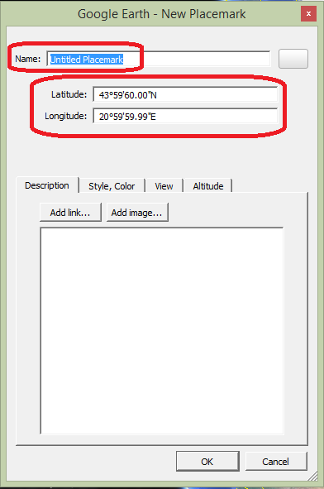
Određivanje lokacije

Slide 8
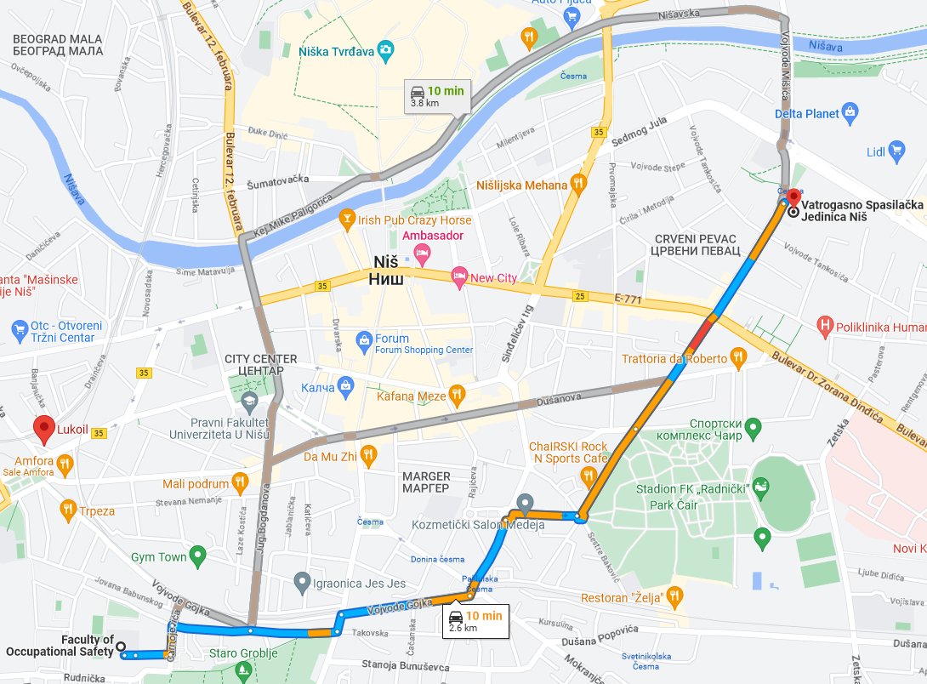

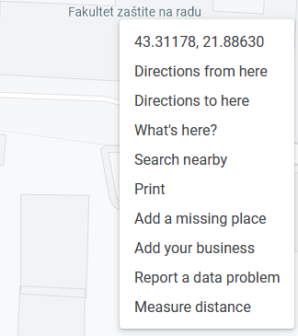
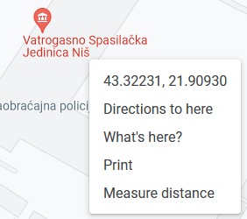
1. Određivanje udaljenosti vatrogasne jedinice od zadate lokacije
U internet pretraživaču otvoriti google maps
Nakon lociranja objekta datom u projektnom zadatku, potrebno je pronaći i vatrogasnu jedinicu u datom gradu.
Na slici dat je primer grada Niša, pri čemu je zadati objekat Fakultet zaštite na radu
Desni klik na lokaciju objekta
Desni klik na lokaciju vatrogasne jedinice
Alternativni putevi
Vreme dolaska i udaljenost objekta od vatrogasne jedinice

Slide 9
NAPOMENA – raspored i namena prostorija u objektu
Broj prostorije | Namena prostorije
Prostorija br. 1 | Proizvodna hala
Prostorija br. 2 | Proizvodna hala
Prostorija br. 3 | Restoran – menza
Prostorija br. 4 | Kancelarija
Prostorija br. 5 | Kancelarija
Prostorija br. 6 | Proizvodna hala
Prostorija br. 7 | Kancelarija
Prostorija br. 8 | Kancelarija
Prostorija br. 9 | Kancelarija
Pre početka izrade projektnog zadatka, za prostorije 4, 5, 7, 8 i 9 neophodno je odrediti kancelarijski inventar, po sopstvenoj proceni. Za određivanje kancelarijskog inventara (poput stolova, stolica, ormara itd) koristiti dokument
P-Toplotne vrednosti materijala (tvm).pdf. Pored sadržaja kancelarijskog inventara potrebno je i odrediti toplotne vrednosti materijala, izražene u MJ/kom. Ovaj podatak koristiće se u delu Proračun požarnog opterećenja.

Slide 10
2. Moguće vrste i izvori opasnosti za izbijanje i širenje požara
Materije koje se koriste u tehnološkom procesu u pogledu opasnosti za izbijanje i širenje požara
Definisati koja su to mesta u objektu u kojima postoji mogućnost izbijanja požara, u zavisnosti od tehnološkog procesa i materije prisutne u procesu
Tabelarno prikazati za svaku prostoriju u objektu, na kojim mestima i u kojim slučajevima može doći do izbijanja požara
Materije koje se koriste u tehnološkom procesu u pogledu opasnosti za izbijanje i širenje požara
Navesti moguće klase požara koje mogu biti prisutne u objektu
Naziv materije – kojoj klasi požara pripada
Koje sredstvo za gašenje se koristi za takvu klasu požara?
Opis mehanizma gašenja takvog sredstva
Definisati vatrogasnu opremu koja će se primenjivati za početno gašenje požara (mobilna vatrogasna oprema – ručni i prenosni vatrogasni aparati)
Način upotrebe vatrogasne opreme – dati detaljan opis upotrebe, održavanja vatrogasne opreme

Slide 11
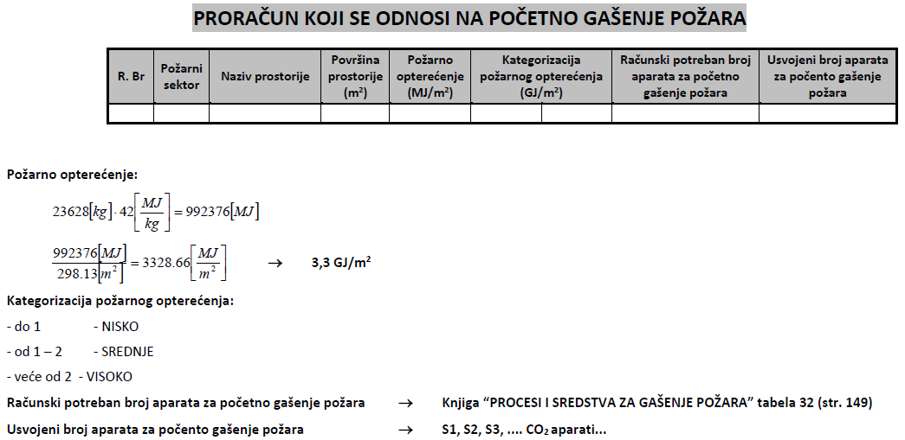
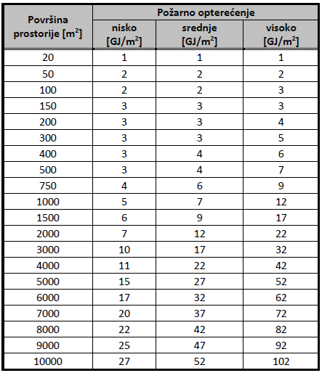
3. Podela na požarne sektore i proračun požarnog opterećenja

Slide 12
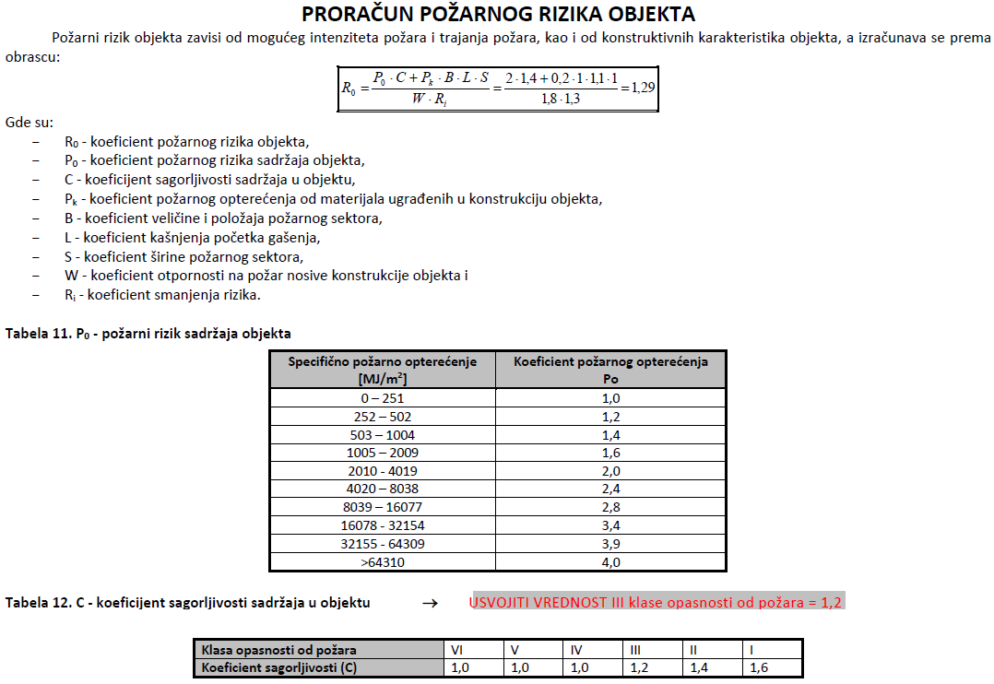
3. Podela na požarne sektore i proračun požarnog opterećenja
Proračun požarnog rizika objekta radi se za sa svaku prostoriju pojedinačno

Slide 13
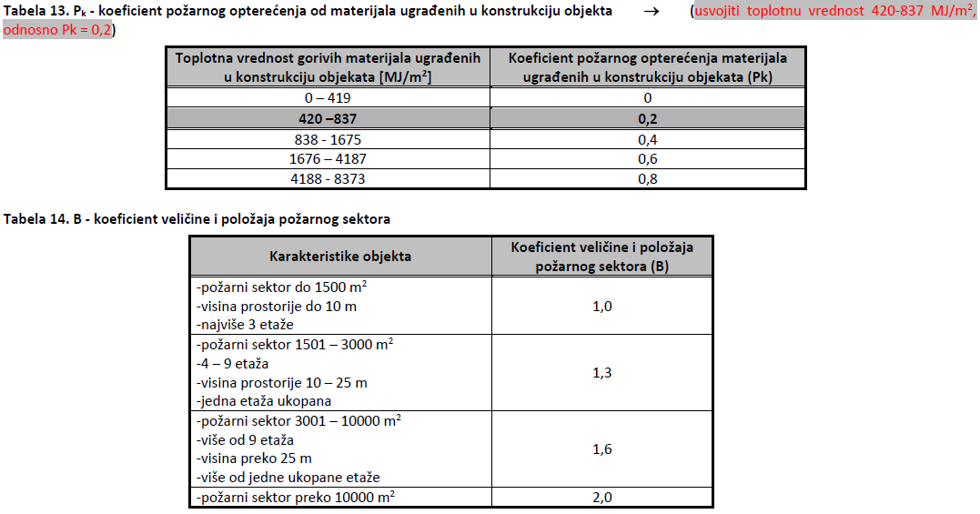
3. Podela na požarne sektore i proračun požarnog opterećenja

Slide 14
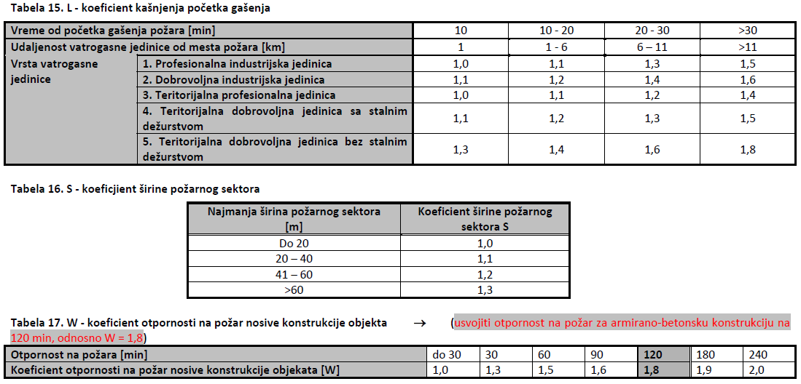
3. Podela na požarne sektore i proračun požarnog opterećenja

Slide 15
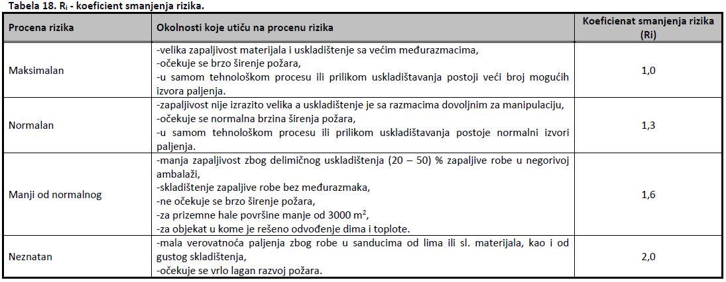
3. Podela na požarne sektore i proračun požarnog opterećenja

Slide 16
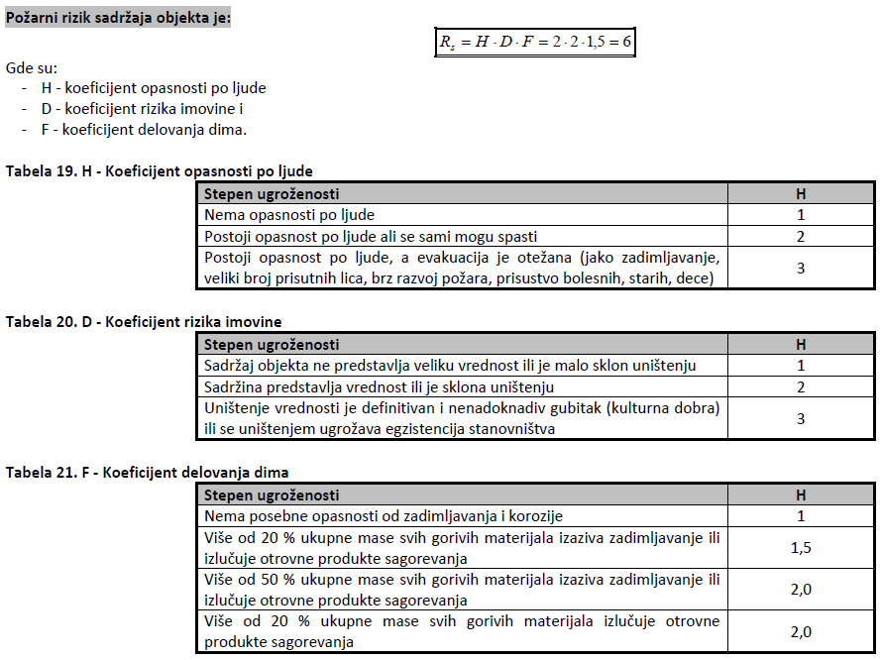
3. Podela na požarne sektore i proračun požarnog opterećenja

Slide 17
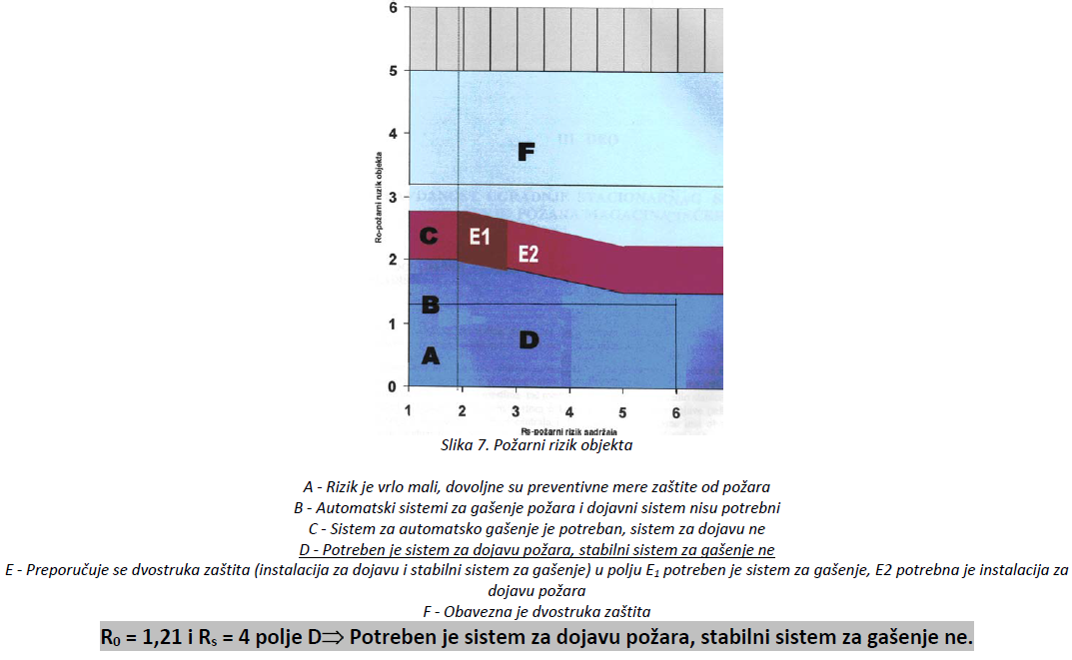
3. Podela na požarne sektore i proračun požarnog opterećenja
Dati grafikon potrebno je prikazati za svaku prostoriju

Slide 18
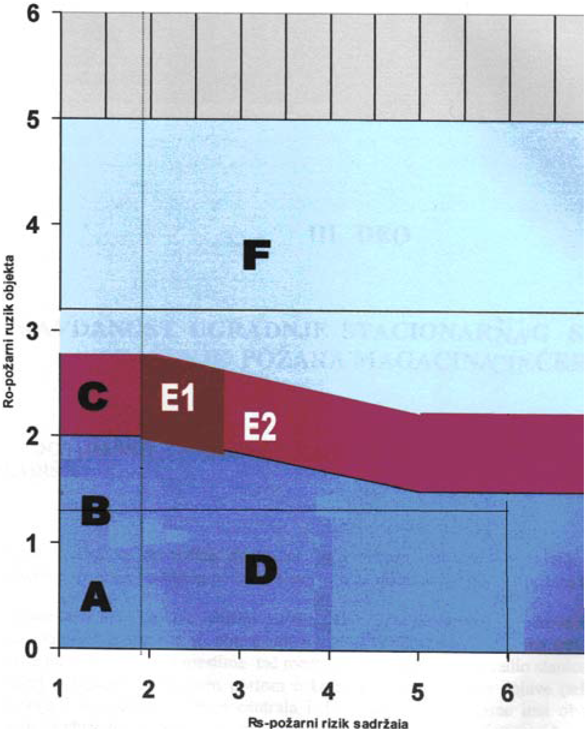
3. Podela na požarne sektore i proračun požarnog opterećenja
Preuzeti sliku grafikona, ucrtati tačke i iskopirati u word dokument.

